Slide 1
Network Programming
Final
201158107 박영식
201158102 서창욱

Slide 2
CONTENTS
01 Subject Overview
02 Introduction to Software
03 Software Algorithm & Design
04 Development Schedule
Ⓒ미니블로그 PPT TEMPLATE http://minheeblog.tistory.com

Slide 3
01
Subject Overview
Ⓒ미니블로그 PPT TEMPLATE http://minheeblog.tistory.com

Slide 4
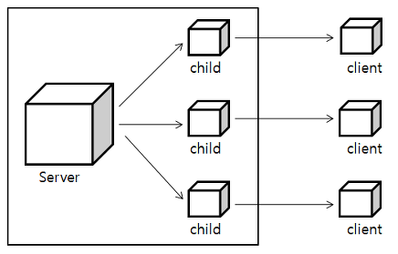
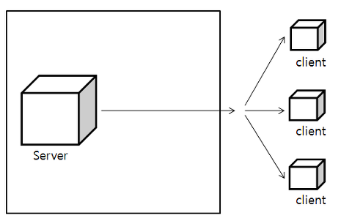
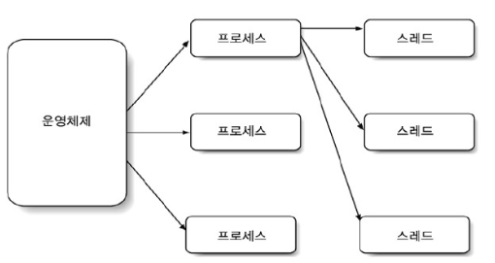
01
Subject Overview
Multi Processing
Multi Plexing
Multi Threading

Slide 5
02
Introduction to Software

Slide 6


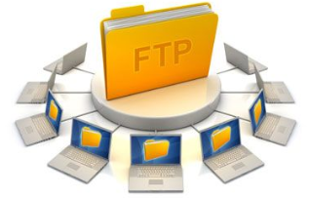


02
Introduction to Software
Chatting
File download
/upload
Students
Game

Slide 7
03
Software
Algorithm & Design

Slide 8


03
Software Algorithm & Design
Multi Plexing 기반
Message
Sever_
log.txt
승률.txt
User n+1
HASHIN SERVICES
(Chat, FTP, game service)
인증실패
No
서비스 선택
이름, 학번, 서비스 명, 인증번호
Game
Yes
Multi threading
인증단계
(2)
Out
Yes
인증단계
이름, 학번, 서비스 명, 인증번호
No
Select()
(1)
View
인증실패
Chatting, FTP
(Loop)
Out
Message
FTP.txt
User n
File: Hanshin_Server.c

Slide 9
03
Software Algorithm & Design
Multi Plexing 기반
Message
Sever_
log.txt
User n+1
HASHIN Game SERVICES
(Chat, FTP, game service)
인증실패
No
이름, 학번, 서비스 명, 인증번호
Game
승률.txt
Multi Plexing
Yes
인증단계
Yes
Out
인증단계
이름, 학번, 서비스 명, 인증번호
No
Chatting, FTP
(Loop)
인증실패
FTP.txt
Message
User n
File: Hanshin_Server.c

Slide 10
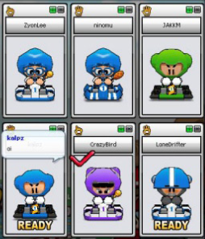
03
3명이 참여할 때 까지 대기 상태 있다가 3명 참여 시 ‘./game’ 입력 후 게임 시작
2. 서버가 카드를 Shuffle(3장)
3
?
7
3. 카드 2장을 클라이언트에게 보여준다.
* 각 최대 3번만 배팅
* 배팅 금액 기준은 마지막 배팅금액 이상을 배팅 가능
* 게임 참가비는 존재 않는다. 돈은 게임 내에서 일회성이다.
4. 클라이언트들이 배팅을 시작
승이 많다: 돈을 그 만큼 많이 배팅했고, 많이 이긴 사람
패가 많다: 돈을 그만큼 많이 배팅했고 많이 진 사람
5. 최종 배팅 금액 결정
6. 서버가 정답 공개
맞출 시 배팅 금액이 가장 많은 사람이 1승
틀릴 시 배팅 금액이 가장 많은 사람이 1패
(학번/ 이름/ 승/ 패)
승률.txt
7. 결과산출

Slide 11
03
Software Algorithm & Design
struct 게임
{
char *학생정보
char *학생번호(socket)
int 배팅횟수 (default = 4)
int 배팅금액
int 레디상태
};
게임 서비스 관련 구조체

Slide 12
03
Software Algorithm & Design
현 프로그램의 문제점(미비점) 분석
* 인증번호, 학번 확인 시 DB를 이용하는 구조가 되지 못하였다는 점.
* 현재 프로그램의 구조가 단순 대기방의 개념이라는 한계 (최대 3명)
* 파일 다운로드/업로드 시 다른 클라이언트 접근 시 메시지 출력의 한계
* 게임 도중 한 명의 클라이언트가 나가게 되면 게임 진행의 한계

Slide 13
Program Demo

Slide 14
04
Development Schedule

Slide 15

04
Development Schedule
OS : Linux
develop period : 11.10 ~ 11.24
Role sharing :
- 박영식 , 서창욱 : 협업
Development - Finish
Game Algorithm Development
Requirements Analysis
Structure Determination
Testing / Exception Handling
Chat, FTP Algorithm Development

Slide 16

04
Development Schedule
Q & A

